Slide 1
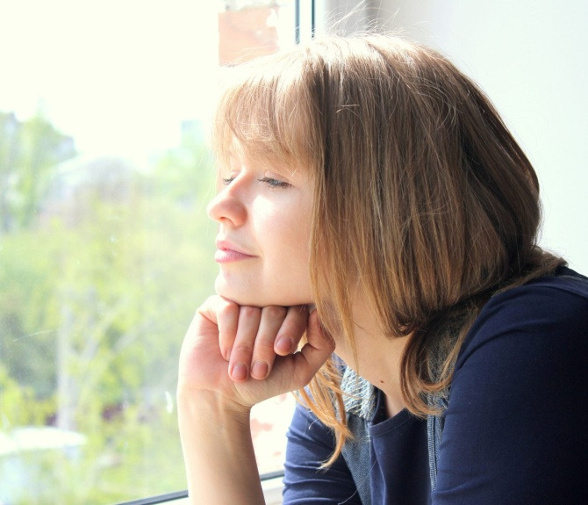
ШЕПЕЛЕВОЙ ЕКАТЕРИНЫ ИГОРЕВНЫ
Преподавателя МБУДО «Детская художественная школа №3»
г.о. Саранск

Slide 2
ШЕПЕЛЕВА ЕКАТЕРИНА ИГОРЕВНА Дата рождения: 17.03.1994
Преподаватель живописи, рисунка, станковой композиции, лепки, декоративно-прикладной композиции
В 2015 году закончила Саранской художественное училище, отделение "Живопись", специальность: Художник живописец - педагог. В 2019 году закончила МГПИ им. М.Е. Евсевьева, "Изобразительное искусство", специальность: Педагогическое образование". С сентября 2018 являюсь преподавателем живописного отделения МБУДО «ДХШ № 3»
Стаж педагогической работы (по специальности) 6 лет

Slide 3
Характеристика преподавателя МБУДО «Детская художественная школа №3» Шепелевой Е.И.
Шепелева Екатерина Игоревна, 17.03.1994 года рождения. Общий стаж работы – 6 лет. Стаж работы в культуре – 6 лет. Стаж работы в коллективе – 6 лет.
С 2018 года работает в МБУДО «ДХШ № 3» г. Саранска преподавателем композиции станковой, живописи, рисунка, лепки, прикладной композиции
За период работы в художественной школе Шепелева Екатерина Игоревна повышала свою квалификацию преподавателя, посещая городские и республиканские конференции и семинары по рисунку, живописи и композиции.
-Участие в городском методическом объединении преподавателей ДХШ.
-Прохождение курсов о повышении квалификации в Федеральном государственном бюджетном образовательном учреждении высшего образования «Сибирский государственный институт искусств имени Дмитрия Хворостовского» г. Красноярск, 2021 и в 2023 гг.
Екатерина Игоревна, плодотворно работает по основам академической живописи, что является положительным примером в преподавании учебных предметов живописи и станковой композиции. Работы учеников Шепелевой Екатерины Игоревны отмечены дипломами Всероссийских, межрегиональных, республиканских и городских конкурсов:
-Высокова София – Дипломант 2 степени «Всероссийского изобразительного диктанта 2020», г. Саранск, 2020 г.
-Морозова Елизавета - Финалист ХХ Всероссийского фестиваля детского творчества «Пластилиновая ворона 2020», г. Саранск, 2020
-Осанов Андрей – Призёр «Всероссийского конкурса экологических рисунков», г. Москва, 2021
-Ревзина Елизавета – Дипломант 2 степени IV Регионального конкурса творческих работ «Беслан. В памяти навсегда», г. Саранск, 2021
-Осанов Андрей – Дипломант 2 степени IV Регионального конкурса творческих работ «Беслан. В памяти навсегда», г. Саранск, 2021

Slide 4
-Антошина Анна – Дипломант 3 степени I Республиканского фестиваля- конкурса искусств «Радость творчества», г. Саранск, 2021
-Антошина Анна – Победитель регионального этапа «Всероссийского изобразительного диктанта 2021», г. Саранск, 2021
-Белякова Анна – Победитель регионального этапа «Всероссийского изобразительного диктанта 2021», г. Саранск, 2021
-Карабанова Александра – Победитель регионального этапа «Всероссийского изобразительного диктанта 2021», г. Москва, 2021
-Ревзина Елизавета -Лауреат 2 степени IV Региональный конкурс творческих работ «Беслан. В памяти навсегда!», Саранск, 2021 г.
-Осанов Андрей -Лауреат 2 степени IV Региональный конкурс творческих работ «Беслан. В памяти навсегда!», Саранск, 2021 г
-Антошина Анна-Диплом IIIстепени II Республиканский детский фестиваль искусств «Радость творчества», Саранск, 2021 г.
-Ягафарова Диана- Лауреат 1 степени III Республиканский детский фестиваль искусств «Радость творчества», Саранск, 2023 г.
Ягафарова Диана- Лауреат 1 степени Городской конкурс «В гостях у Масторавы», Саранск , 2023 г.
Титойкина Мальвина- 2 место Городской конкурс-выставка детского рисунка о Саранске «Палитра Новогодних чудес!», Саранск, 2024
Тараканова Виртория -1 место Городской конкурс-выставка детского рисунка о Саранске «Палитра Новогодних чудес!», Саранск, 2024
Карабанова Александра- 1 место Городской конкурс-выставка детского рисунка о Саранске «Палитра Новогодних чудес!», Саранск, 2024

Slide 5
Шепелева Екатерина Игоревна участвует в выставочной деятельности как художник график.
-Участие в Международной выставке-олимпиаде по художественным и художественно-педагогическим направлениям подготовки, г. Чебоксары, лауреат I степени, 2019 г.
-Участие в VI Республиканском фестивале-конкурсе искусств, преподавателей и концертмейстеров школ искусств «Калейдоскоп талантов», лауреат II степени, г. Саранск, 2020 г.
- Участие в VII Республиканском фестивале-конкурсе искусств, преподавателей и концертмейстеров школ искусств «Калейдоскоп талантов», лауреат IV степени, г. Саранск, 2021 г.
-Участие в V Межрегиональной межведомственной (заочной) научно-практической конференции «Аспекты выявления и поддержки одаренных детей. Новые вызовы» г. Тамбов, 2020 г.
-Участие в мастер-классе в рамках Всероссийской акции «БИБЛИОНОЧЬ-2019», 2019 г.
Шепелева Е.И. умеет на профессиональном уровне организовать учебную деятельность обучающихся. Ответственно относится к своим обязанностям.

Slide 6
Образование.
ФГБОУ ВО «Мордовский государственный педагогический институт имени М.Е. Евсевьева» г. Саранск
44.03.01 Педагогическое образование БАКАЛАВР

Slide 7
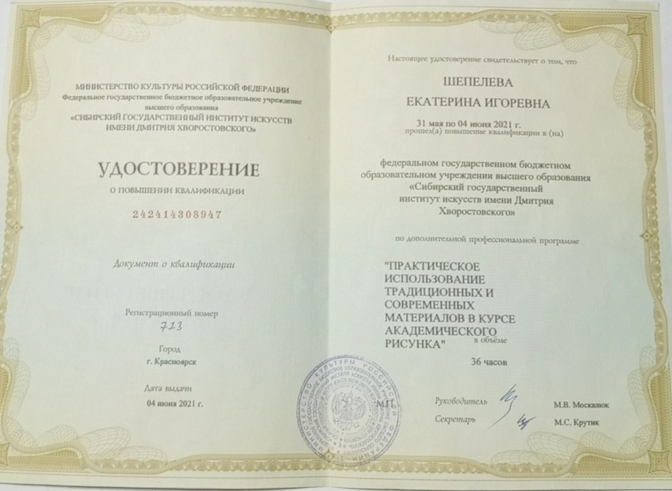
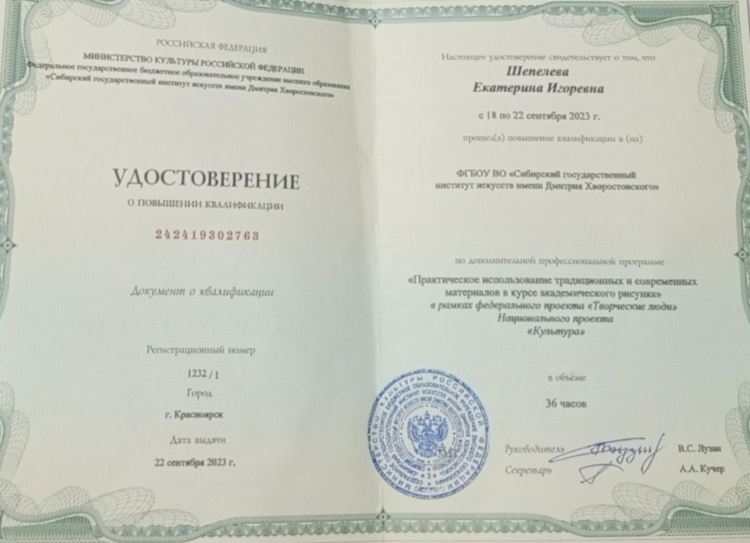
Повышение квалификации, профессиональная переподготовка
ФГБОУ ВО «Сибирский государственный институт искусств имени Дмитрия Хворостовского» по дополнительной профессиональной программе «Практическое использование традиционных и современных материалов в курсе академического рисунка» с 31.05.2021-04.06.2021 г. ( в объеме 36 часов)
ФГБОУ ВО «Сибирский государственный институт искусств имени Дмитрия Хворостовского» по дополнительной профессиональной программе «Практическое использование традиционных и современных материалов в курсе академического рисунка» в рамках проекта «Творческие люди» Национального проекта «Культура» с 18.09.2023-22.09.2023 г. ( в объеме 36 часов)

Slide 8
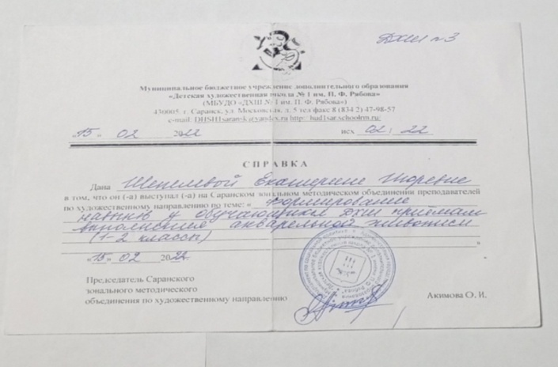
Выступления на научно-практических конференциях, педагогических чтениях, семинарах, методических объединениях
Выступление на заседании Зонального методического объединения по художественному направлению городского округа Саранск по теме «Формирование навыков у обучающихся ДХШ приёмам выполнения акварельной живописи (1-2 классы)».
МБУДО «ДХШ №1 им. П.Ф. Рябова» 15.02.2022

Slide 9
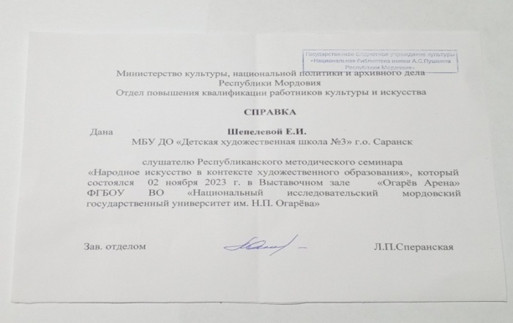
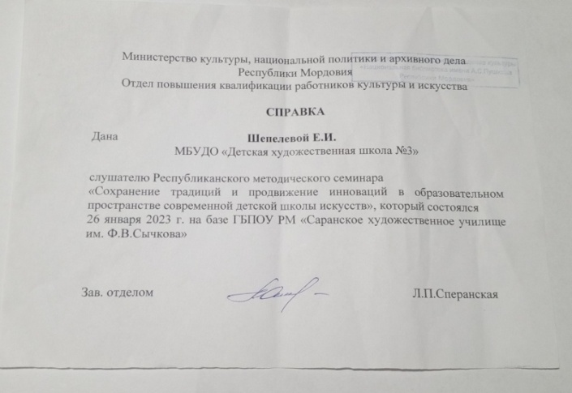
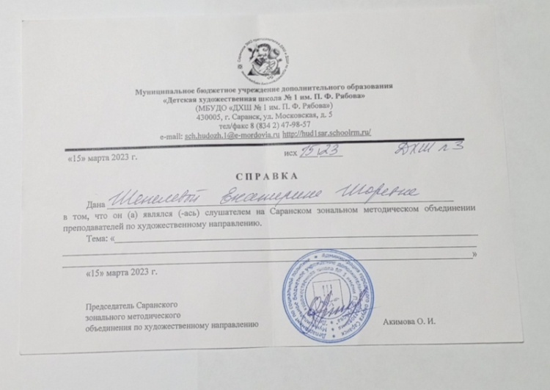
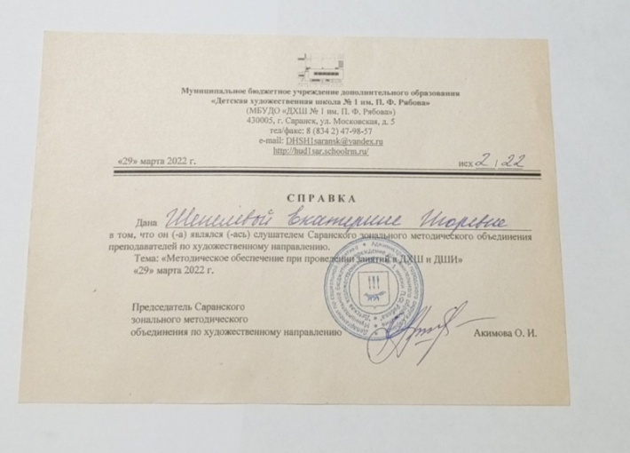

Slide 10
Результаты участия обучающихся в профессиональных конкурсах, проводимых под патронатом Министерства культуры

Slide 11
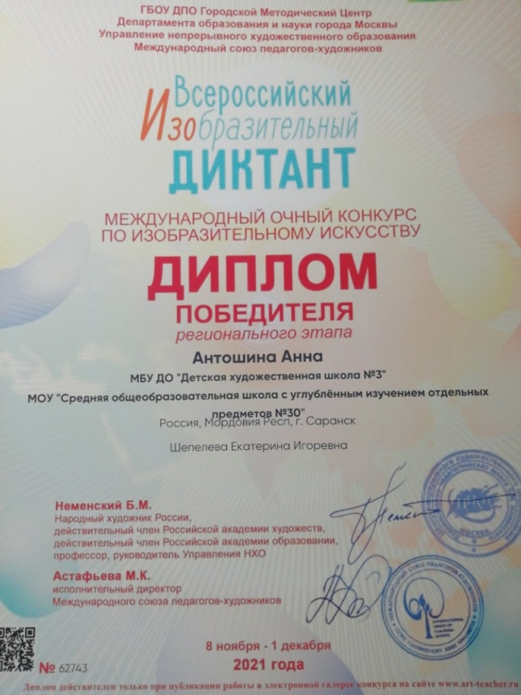
Результаты участия обучающихся в мероприятиях различных уровней по учебной деятельности
Всероссийский уровень

Slide 13
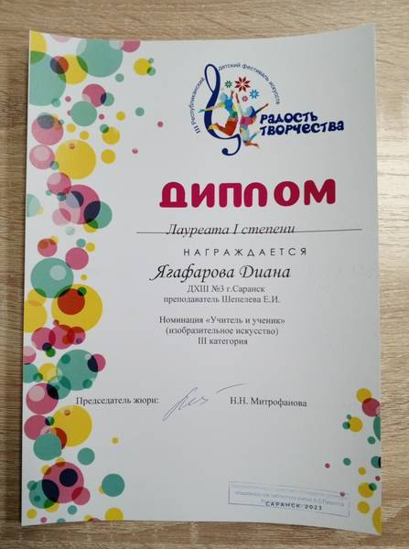
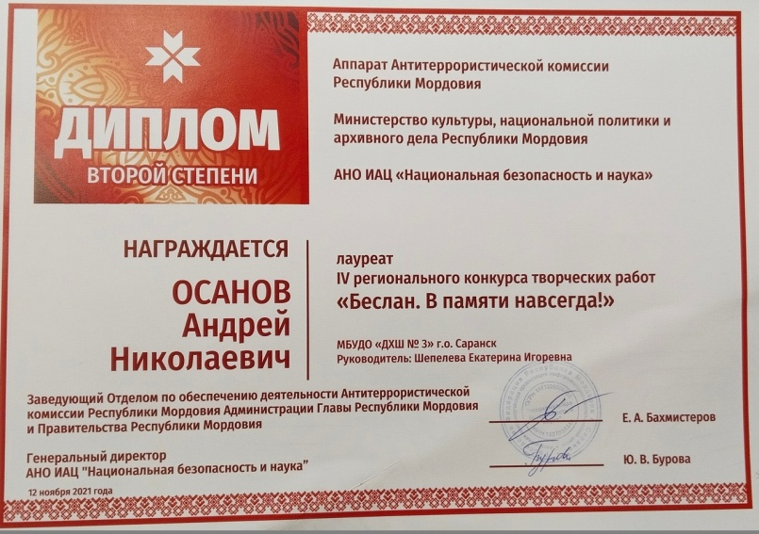
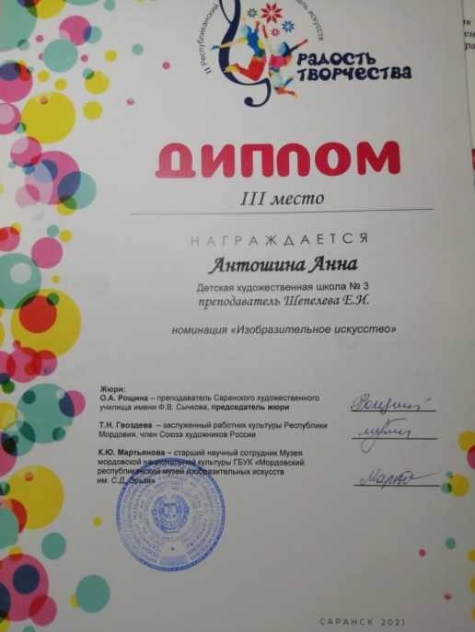
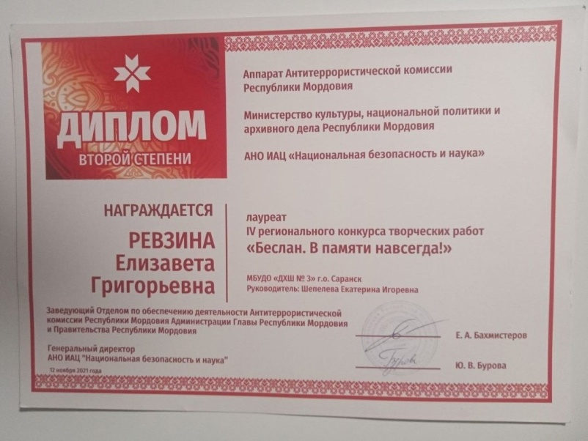
Региональный, республиканский уровень

Slide 14
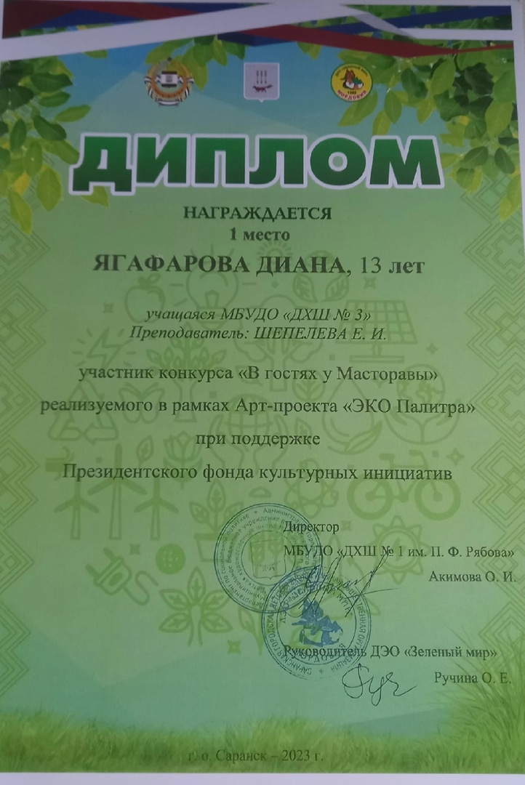
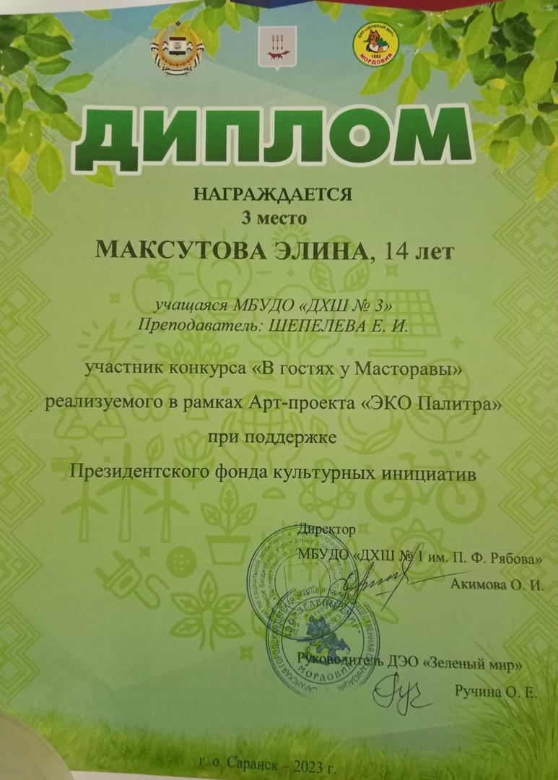
Муниципальный уровень

Slide 15
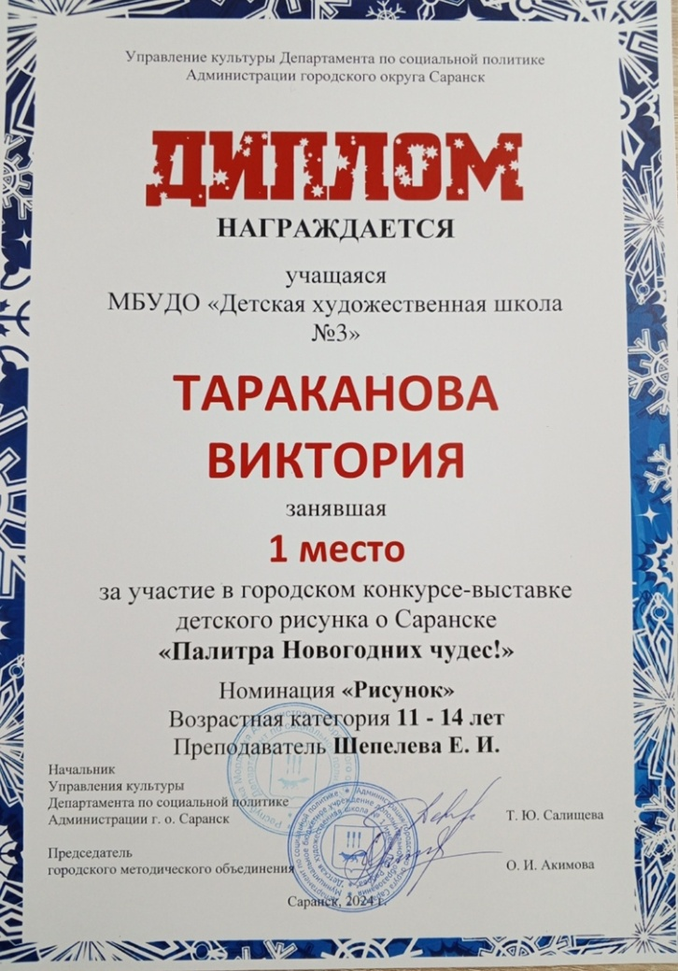

Slide 16
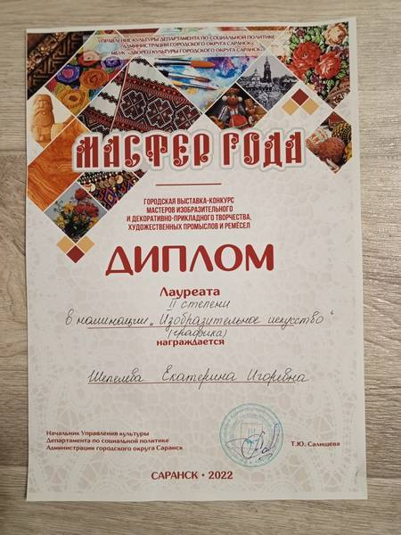
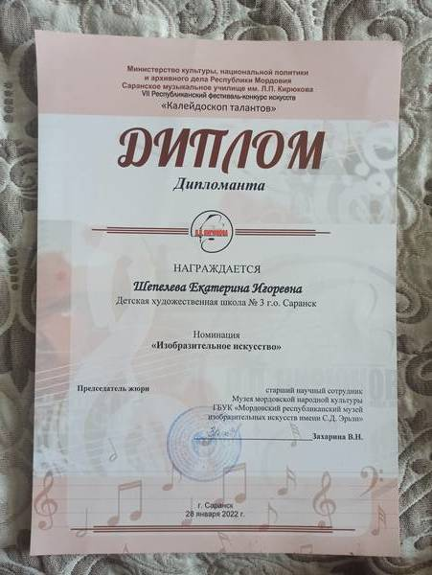
Участие преподавателя и учащихся в мероприятиях концертно-просветительского, художественно-творческого характера

Slide 17
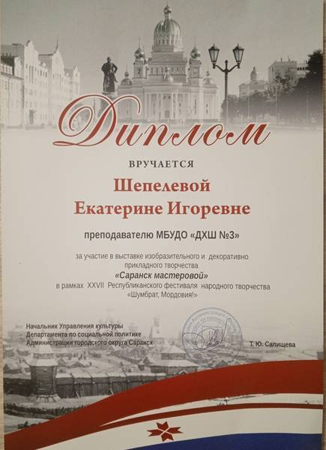
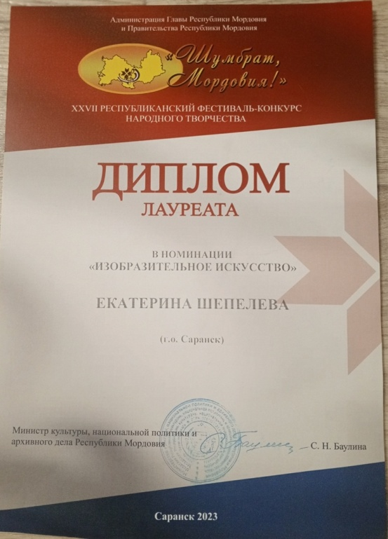
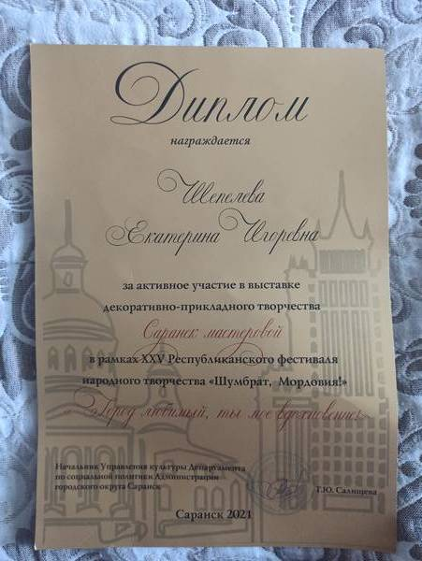
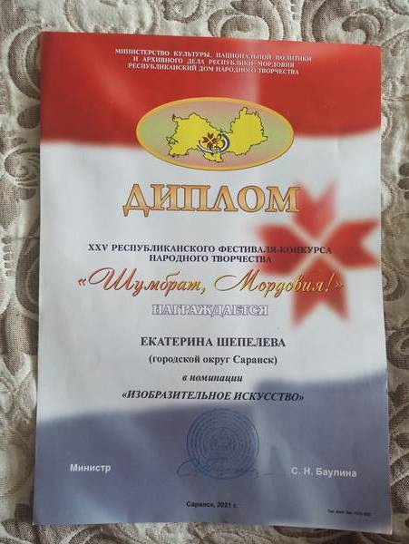

Slide 18
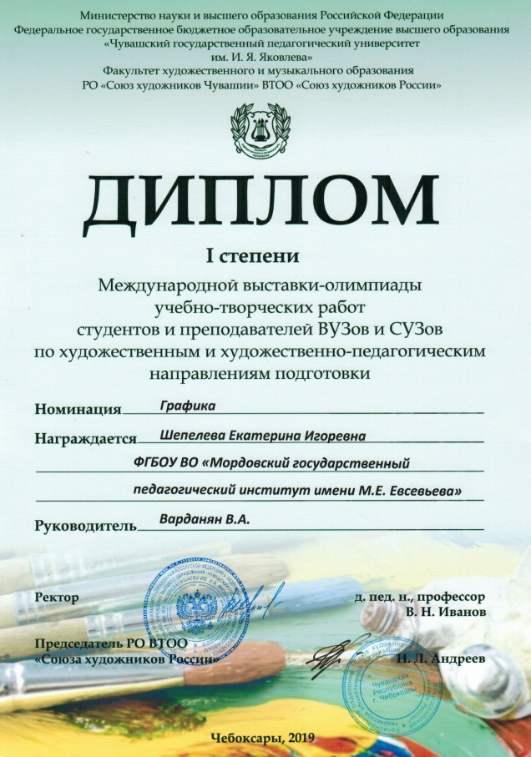
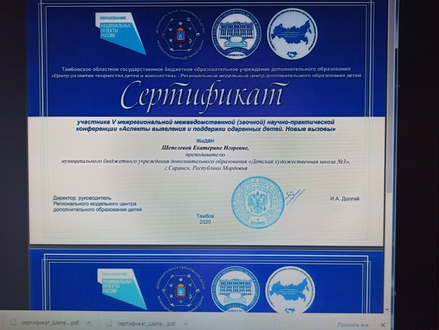

Slide 19
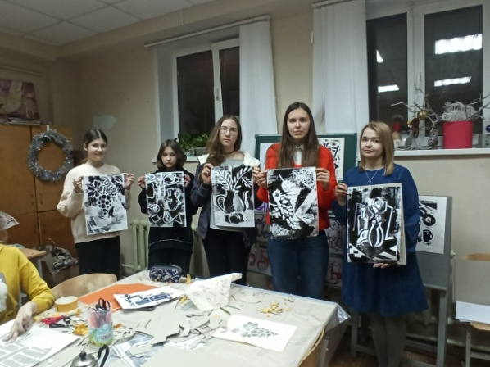
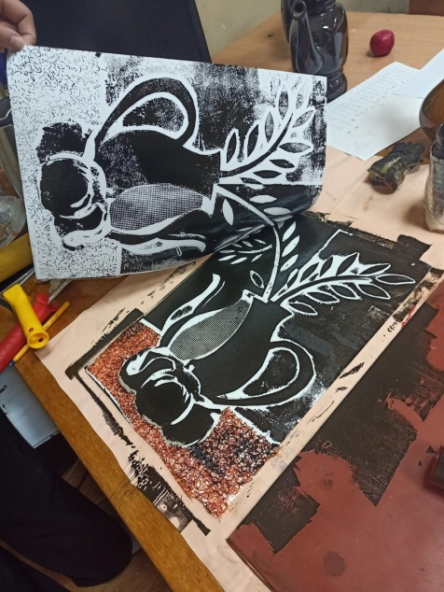
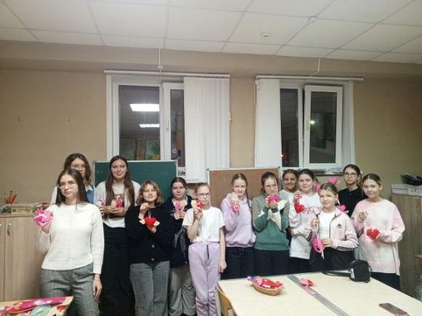
Участие преподавателя и учащихся в работе в рамках проекта «Пушкинская карта»
Мастер-класс «Гравюра. Новые грани» в МБУДО «Детская художественная школа №3» г.о. Саранск 17.02.2023
Мастер-класс «От сердца к сердцу» в МБУДО «Детская художественная школа №3» г.о. Саранск 07.02.2024

Slide 20
Поступление учащихся в СПО и ВУЗы

Slide 21
Признание высокого профессионализма, в том числе наличие грамот, благодарственных писем, полученных за работу преподавателя
Всероссийский уровень

Slide 22
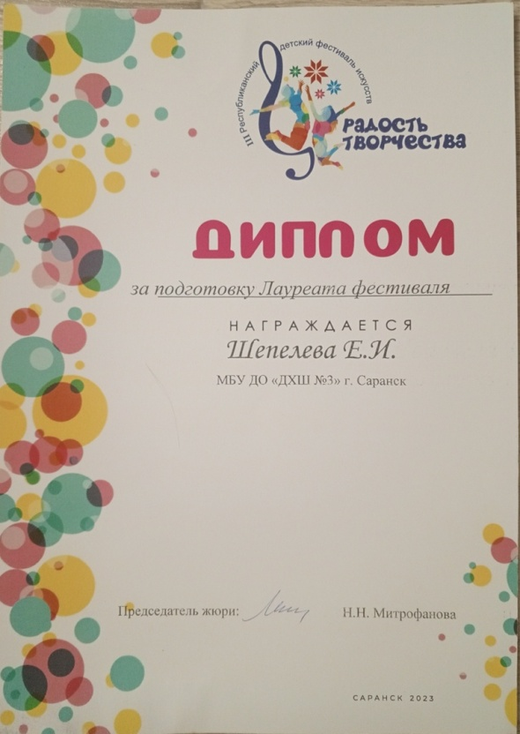
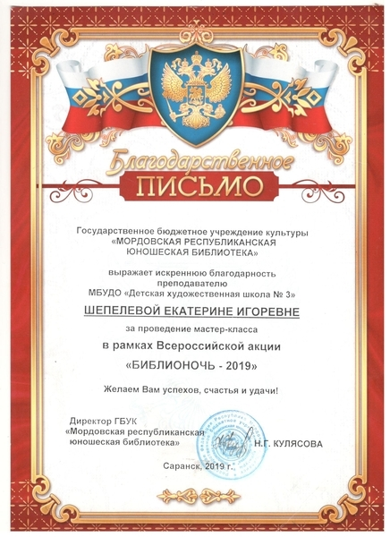
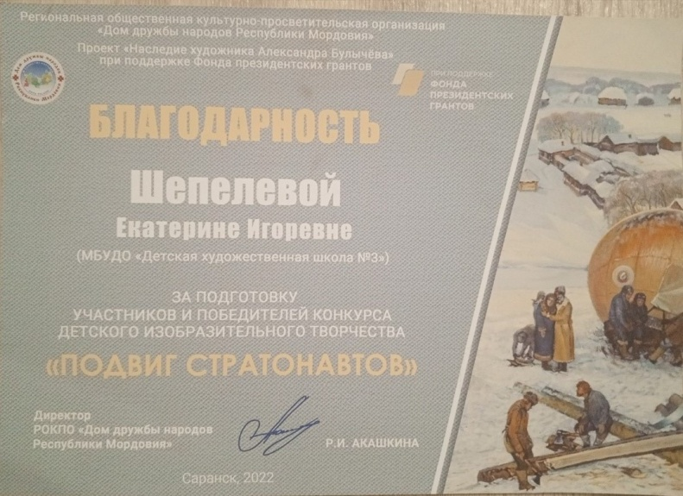
Республиканский уровень

Slide 23
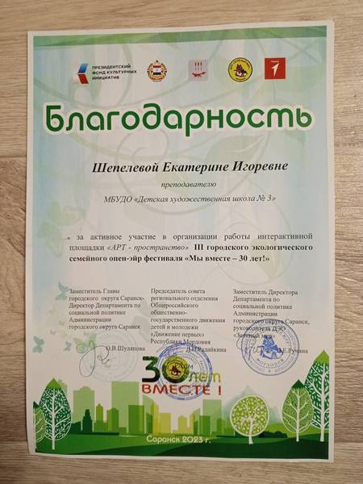
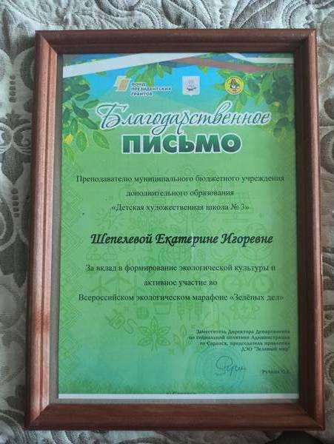
Муниципальный уровень

Slide 24
Наличие наград (грамот, благодарственных писем), полученных за работу в области культуры и искусства (независимо от года получения)

